Slide 1
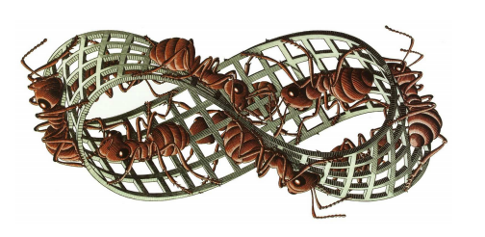
Möbiusband
M. C. ESCHER

Slide 2
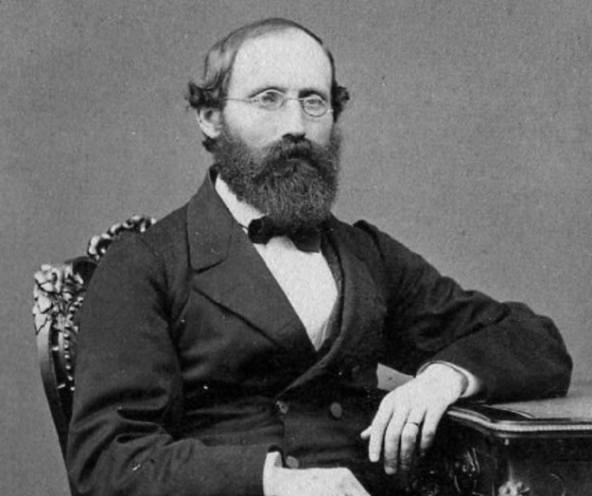
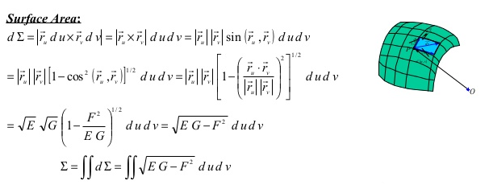

Slide 3
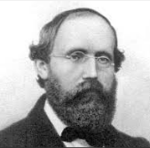

Slide 4
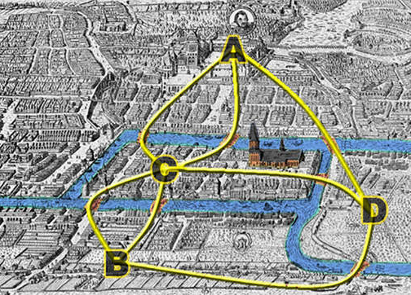
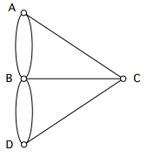
De zeven bruggen van Koningsbergen Euler (1732)
Zoekopdracht: Wat is ‘grafentheorie’ en wat is de toepassing ervan?

Slide 5
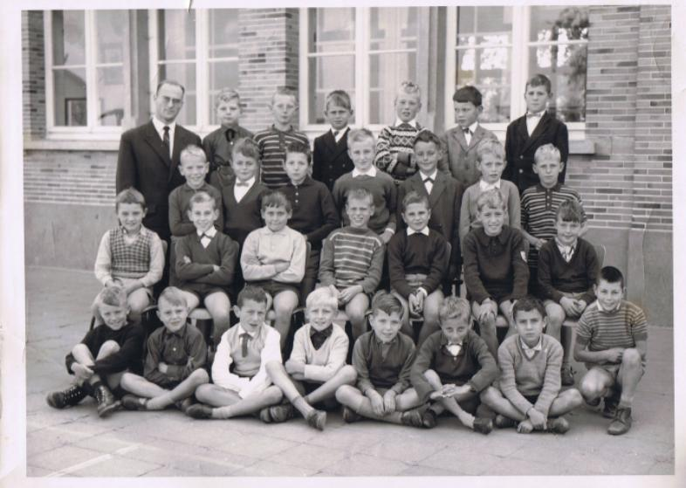
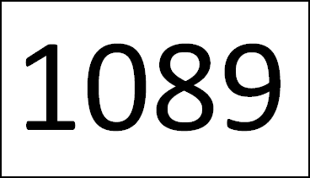

Slide 6
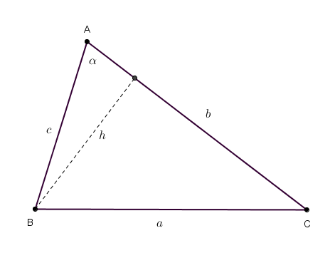
Oppervlakte van een driehoek

Slide 7
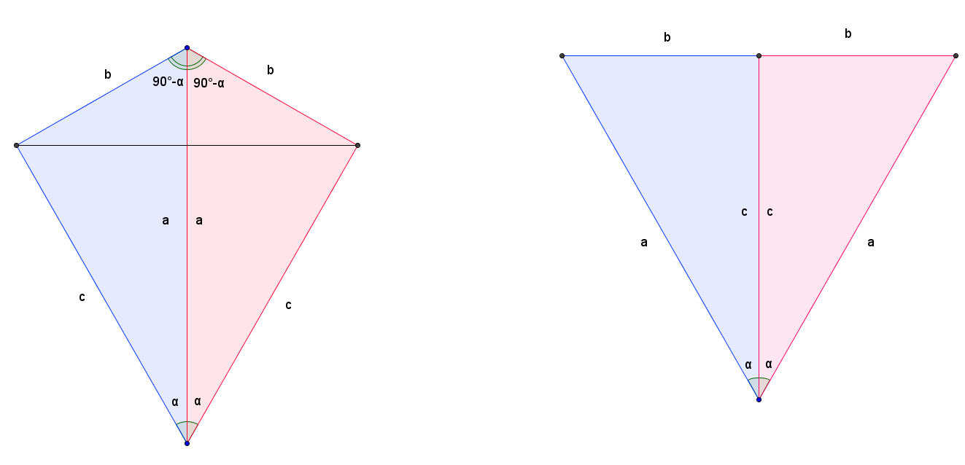
Πυθαγόρας

Slide 8
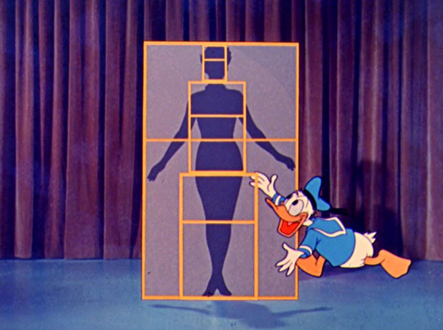
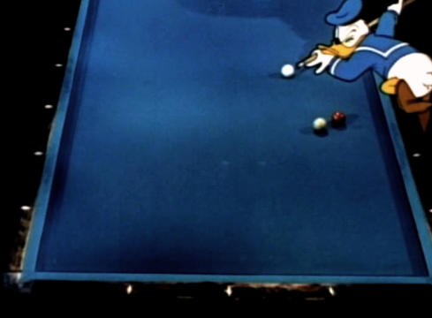
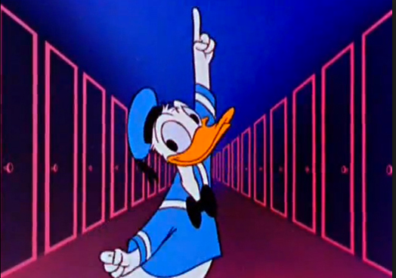
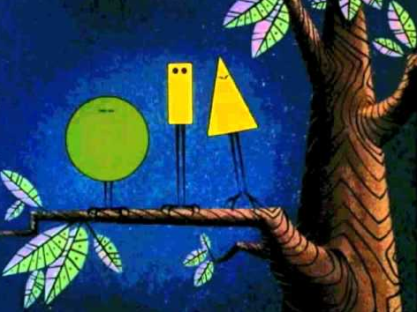
Donald in Mathmagic Land
Deze film van de Walt Disney Studio’s uit 1959 duurt 27 minuten en kan je gratis bekijken op Youtube.

Slide 9
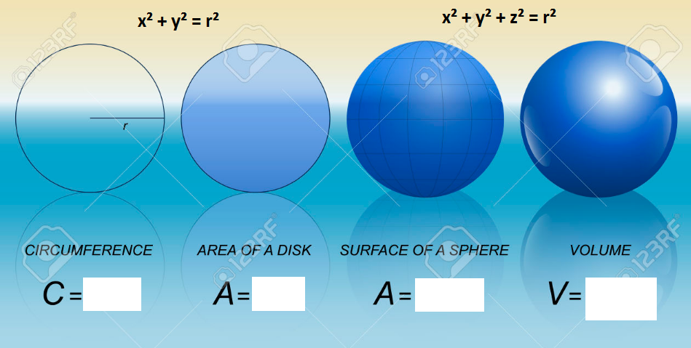
P(x,y)
P(x,y,z)
P(x,y,z,t) x² + y² + z² + t² = r²

Slide 10
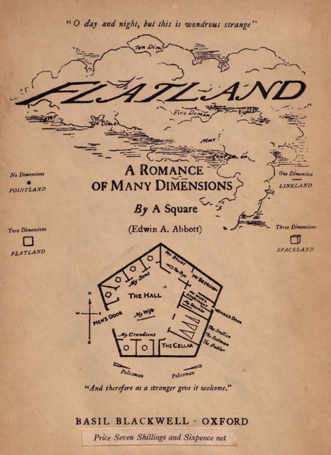
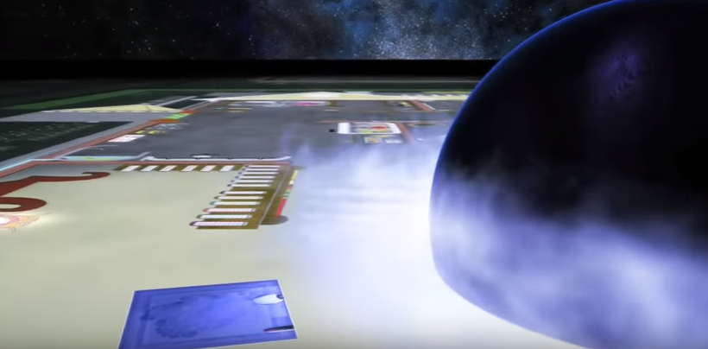
Flatland: een verhaal over dimensies
Zoek op Youtube naar Flatland the film (leuke verfilming van het boekje van E. Abbott!)
‘PLATLAND’ werd in 1884 geschreven door Edwin Abbott (pseudoniem A. Square)
www.dimensions-math.org/Dim_regarder_NL.htm
Bekijk eens de hoofdstukken 1, 2 en 3.
Zo kom je meer te weten over de vierde dimensie!

Slide 11
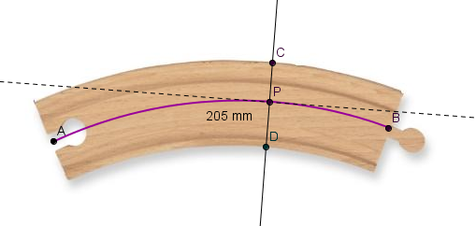
Riemannse differentiaalmeetkunde van buisvormige omgevingen

Slide 12
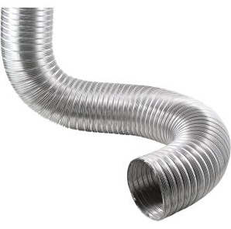
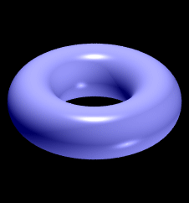
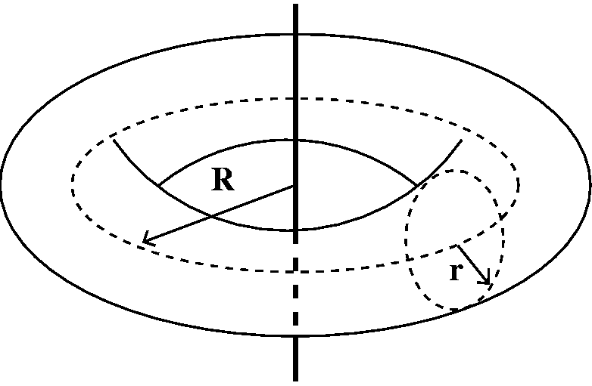
Riemannse differentiaalmeetkunde van buisvormige omgevingen
Wat is de formule voor de inhoud van een torus?
Zie je hierin het product van de omtrek van een cirkel met straal R met de oppervlakte van een cirkel met straal r?
En wat is de formule voor de oppervlakte van een torus?

Slide 13
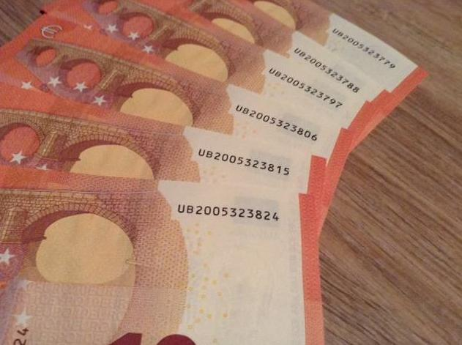
Wiskunde zie je (overal)!
Welke ‘code’ zit verborgen in de reeksnummers op de eurobiljetten?
Uitleg op www.gnomon.bloggen.be (zoekopdracht: Geld verdienen met wiskunde – of zoek op datum 13-11-2013).

